Slide 2
Der Brief
des Jakobus

Slide 3
Die Inflation der Worte
oder
Die Kluft zwischen Wort & Tat.

Slide 4
… ein Gottesglaube, der sich nicht
in Taten ausdrückt, in sich selbst tot.
Jak 2,17
Glauben heißt Gottes offensichtlichen Willen
Taten folgen zu lassen!
Glauben heißt Schritte
mit Gott im Vertrauen auf ihn zu gehen!

Slide 5
Die Inflation der Worte
oder
Wie leicht unsere Worte auf die
schiefe Bahn kommen …

Slide 6
Was immer im Überfluss in deinem Herzen ist,
das bestimmt auch dein Reden & Schweigen.
Lukas 6,45, vgl. Jakobus 3,1-12
Was füllt Dein Herz?
Trennt Euch von innerem Schmutz & Bosheit
Nehmt lernbereit (sanftmütig) das
in Euch gepflanzte Wort auf
Werdet Leute, die das Gotteswort
in die Tat (Dank, Lob, Ermutigung)
umsetzen - Jakobus 1,21.22

Slide 7
Die Inflation unserer Gelüste
oder
Wie Versuchung entsteht
und trotzdem
zum Guten führen kann …

Slide 8
Nehmt es voll Freude auf, meine Brüder und Schwestern, wenn ihr in mancherlei Versuchungen geratet.
Selig der Mann,
der in der Versuchung standhält.
Jakobus 1,2+12
Versuchung?

Slide 10
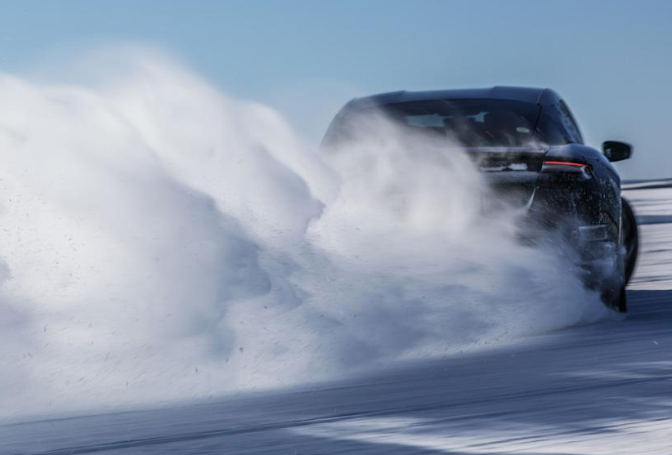

Slide 11
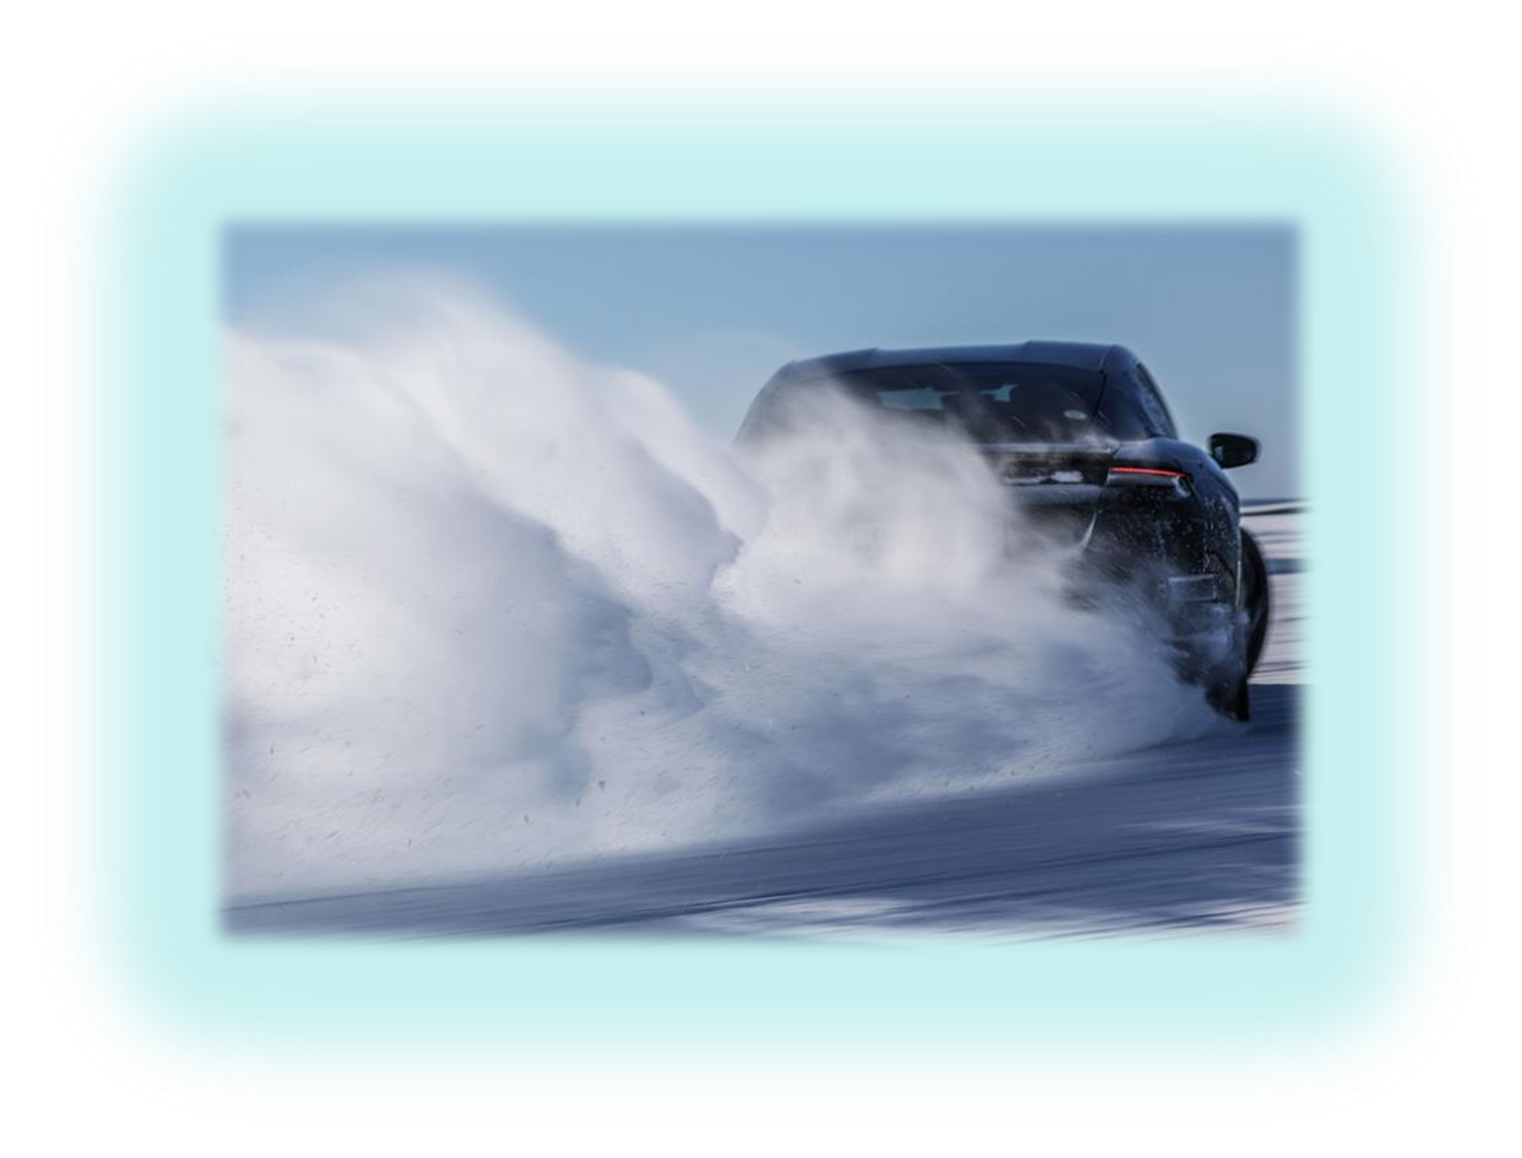
Verlockung
Versuchung
Anfechtung
griechisch: “pei rasmos“
Prüfung
Erprobung

Slide 12
Wo Versuchung herkommt:
Niemand, der in Versuchung gerät, sage:
Von Gott werde ich in Versuchung geführt!
Denn Gott lässt sich vom Bösen nicht versuchen und er versucht selbst niemand.
Jeder wird von der eigenen Begierde
versucht, fortgelockt & geködert.
Jakobus 1,13+12

Slide 13
Wo Versuchung herkommt:
[…woher kommen Streit und Kämpfe unter euch:]
Etwa nicht von den Lüsten, die in euch streiten?
Wisst ihr nicht, dass Freundschaft mit der
Welt, Feindschaft mit Gott ist?
… ihr Menschen mit 2 Seelen.
Jak 4,1.4.8

Slide 14
Oder: Worin „Erprobung“ besteht!
Niemand, der in Versuchung gerät, sage:
Von Gott werde ich in Versuchung geführt!
Denn Gott lässt sich vom Bösen nicht versuchen und er versucht selbst niemand.
Jeder wird von der eigenen Begierde
versucht, fortgelockt & geködert.
Jakobus 1,13+14

Slide 15
Wo Versuchung hinführen kann:
Jeder wird von der eigenen Begierde
versucht, fortgelockt & geködert.
Wenn die Begierde dann schwanger geworden ist,
bringt sie Sünde zur Welt.
Wenn die Sünde an‘s Ziel gelangt (vollendet) ist,
gebiert sie Tod
Jakobus 1,14+15

Slide 16
Wo Erprobung hinführen soll:
... wenn euer Glaube erprobt wird und sich bewährt, bringt das Standhaftigkeit hervor.
Und durch die Standhaftigkeit soll das Gute,
das in eurem Leben begonnen hat,
zur Vollendung kommen.
Dann werdet ihr vollkommen und makellos sein,
und es wird euch an nichts mehr fehlen.
Jakobus 1,14+15

Slide 17
Wo Erprobung hinführen soll:
Selig ein Mann, der in einer Erprobung standhält.
Denn wenn er sich bewährt,
wird er den Kranz des Lebens empfangen,
der denen verheißen ist,
die Gott lieben.
Jakobus 1,12

Slide 18
Wie Erprobung gelingen kann:
 Fehlt es aber einem von euch an Weisheit,
dann soll er sie von Gott erbitten,
denn er gibt allen gern
und macht niemand einen Vorwurf.
Jakobus 1,5

Slide 19
Wie Erprobung gelingen kann:
❖ Ordnet euch also Gott unter.
Leistet dem Teufel Widerstand
und er wird vor euch fliehen.
Naht euch Gott, dann wird er sich euch nahen.
Jakobus 4,7

Slide 20
Wie Erprobung gelingen kann:
⬥ … reinigt die Hände, i hr Sünder.
Läutert eure Herzen, Ihr Menschen mit 2 Seelen.
Klagt, trauert und weint …
Beugt euch vor Gott und er wird euch erhöhen.
Jakobus 4,8-10

